Slide 1
第18章 多載函式
本章重點
18-1 多載
18-2 運算子多載
18-3 運算子函式

Slide 2
學習地圖
所謂「多載」，就是重覆定義多個名稱相同，但功能卻不相同的函式。

Slide 3
底下是本章各節的學習重點條列說明：
小節名稱 | 摘要重點說明
第1節 多載 | 多載化函式的實作 多載化成員函式 多載化建構子函式
第2節 運算子多載 | 了解那些運算子可以被多載 了解那些運算子無法被多載 在使用運算子多載的注意事項
第3節 運算子函式 | 一元及二元運算子多載 「>>」與「<<」運算子多載 前置式多載「++」或「--」運算子函式 後置式多載「++」或「--」運算子函式 「=」運算子多載

Slide 4
18-1多載
多載化函式就是重覆定義多個名稱相同但提供的不同功能的函式。
int multisum(int a,int b)
{
int sum=0;
sum=a*b;
return sum;
}
double multisum(int a,int b,int c)
{
double sum=0;
sum=a*b*c;
return sum;
}

Slide 5
在上述程式碼片段中，各位可以看到雖然這個函式名稱均為「multisum」，但是參數清單內的參數個數、功能以及傳回值的資料型態也不相同。在第一個multisum函式是用來計算二數相乘的結果，並且傳回一個「int」資料型別的值；第二個multisum函式則是用來計算三個變數相乘的結果並且傳回一個「double」資料型別的值。

Slide 6
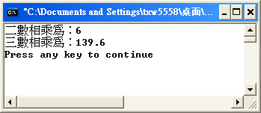
參考範例程式:ch18_01.cpp
執行結果

Slide 7
程式解析
第08~13行的multisum函式的功能是用來求出二數相乘的結果，並且傳回「int」資料型別的值；第16~21行的multisum函式的功能是用來求出三數相乘的結果，並且傳回「double」資料型別的值。

Slide 8
由上述範例的結果可知，多載化函式可接受不同個數、資料型別的參數以及傳回不同資料型別的參數。

Slide 9
多載化成員函式
其實將類別的成員函式多載化與一般函式是相當類似。無論是要多載化一般函式還是成員函式，您只要知道多載函式可接受不同個數、資料型別的參數以及傳回不同資料型別的參數的觀念即可。

Slide 10
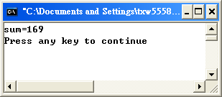
參考範例程式:ch18_02.cpp
執行結果

Slide 11
程式解析
在第13~21行中，我們定義一個擁有三個參數的成員函式total_score；在第22~27行中，我們定義一個擁有二個參數的成員函式total_score。雖然這二個成員函式的名稱相同，但系統會依據傳遞參數的個數不同而知道您是要呼叫哪一個成員函式，以求出公用變數sum的值。

Slide 12
多載化建構子函式
多載化建構子函式與一般函式以及成員函式的觀念一樣，也就是會重複定義多個建構子函式，而且每一個建構子函式其參數個數或資料型別都不一樣。

Slide 13
舉例來說：
class Data
{
public:
Data(int a)
{
cout << "參數為：" << a << endl;
}
Data(char b)
{
cout << "參數為：" << b << endl;
}
Data(double c)
{
cout << "參數為：" << c << endl;
}
};

Slide 14
在上述程式碼中，我們定義三種且擁有不同資料型別的建構子函式Data。第一個建構子函式Data中，接收一個資料型別為「int」的參數a；第二個建構子函式Data中，接收一個資料型別為「char」的參數b；第三個建構子函式Data中，接收一個資料型別為「double」的參數c。

Slide 15
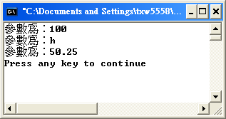
參考範例程式:ch18_03.cpp
執行結果

Slide 16
程式解析
定義三種且擁有不同資料型別的建構子函式Data，並分別宣告D1、D2及D3物件。在主函式main中，並分別傳遞三種不同資料型別的值給物件D1、D2以及D3。雖然這三個物件的建構子名稱相同，但是所接收的參數資料型別卻不相同，因此其執行結果也不相同。

Slide 17
18-2運算子多載
最常見的「運算子多載」 (operator overloading)的範例就是+運算子。當您將+運算子放置在單一運算元之前則作為正號使用；當您將+運算子放置在單一運算元之後則作加法運算。

Slide 18
運算子多載的限制
我們可以藉由運算子多載將來再定義運算子，以便讓它們可以接受使用者自訂的資料型別與物件。
當您因自訂資料型別而必須多載如下表所示的運算子時，仍必須要保持它們原來的功能，否則會出現語法錯誤的訊息。

Slide 19
在下表中所列出的是可以被多載的運算子：
種類名稱 | 運算子符號 | 說明
算術運算子 | + | 加號
 | - | 減號
 | * | 乘號
 | / | 除號
 | % | 餘數
 | ++a | 前置加法
 | --a | 前置減法
 | a++ | 後置加法
 | a-- | 後置減法
 | -a | 負號
 | +a | 加號

Slide 20
邏輯關係運算子 | > | 大於
 | < | 小於
 | >= | 大於等於
 | <= | 小於等於
 | == | 等於
 | != | 不等於
 | ! | 邏輯NOT
 | && | 邏輯AND
 | || | 邏輯OR

Slide 21
位元運算子 | ~ | NOT
 | & | AND
 | | | OR
 | ^ | XOR
 | << | 左移
 | >> | 右移

Slide 22
指定運算子 | = | 指定
 | += | 加法指定
 | -= | 減法指定
 | *= | 乘法指定
 | /= | 除法指定
 | &= | AND指定
 | %= | 餘數指定
 | |= | OR指定
 | ^= | XOR指定
 | <<= | 左移指定
 | >>= | 右移指定

Slide 23
其它特殊運算子 | [] | 註標
 | () | 括號
 | -> | 欄位指標
 | ->* | 間接指標
 | new | 配置動態記憶體
 | delete | 釋放動態記憶體
 | new[] | 配置動態記憶體陣列
 | delete[] | 釋放動態記憶體陣列

Slide 24
不過有些運算子是無法多載，也就是不能用來自訂資料型別的運算子，如表所示：
運算子符號 | 說明
sizeof() | 用來傳回佔用記憶體空間的大小
?: | 用來進行二選一的條件運算
:: | 範圍運算子
.* | 使用指標存取結構或物件內的成員
. | 存取結構或物件內的成員
# | 前置處理器指令的起始符號
## | 前置處理器指令的終止符號

Slide 25
運算子多載的注意事項
除了上述可以多載與不可多載的運算子之外，在使用運算子多載時還要注意下列三個事項：
在宣告運算子函式時，其函式參數清單內的個數必須要符合原本運算子的個數。舉例來說，一元運算子只能擁有一個參數，則在宣告運算子函式時，該函式參數清單內的參數個數就必須只有一個參數。
假如運算子本身擁有一元及二元運算子的特性時，您就可以分別來定義一元以及二元運算子函式。
多載運算子無法改變原先運算子的優先權，您只能擴充基本的運算功能。

Slide 26
18-3 運算子函式
一般來說，運算子函式可以是類別成員函式或者是非類別成員的函式。
當您宣告運算子函式時，該運算子本身有多少個運算元您就必須要傳遞同數量的參數給函式；當您宣告的運算子是類別內的成員時，該運算子函式的參數數量會比非成員函式定義的參數數量還要少一個。

Slide 27
當您要多載「()」、「->」、「[]」或指定運算子時，該運算子函式必須要宣告為類別的成員函式，至於其它的運算子則可以任意宣告為類別成員函式或非成員函式。
當非成員函式或非朋友函式要存取private或protected區域內的資料時，您必須要先呼叫public的set或get成員函式。

Slide 28
當運算子函式被宣告為類別的成員函式時，最左邊的運算子必須是該類別的物件。反之，當運算子左邊運算元的資料型別並不是同類別的物件時，您就必須要將運算子函式定義為非成員函式。

Slide 29
一元及二元運算子多載
要將一元運算子定義為成員函式的語法如下列所示：
將一元運算子定義為非成員函式的語法如下列所示：
當我們將運算子定義為成員函式時，可以使用「this」指標來取得物件資料。
傳回型別 operator 運算子(); //沒有參數，定義為成員函式
傳回型別 operator 運算子(類別型態 物件參數); //一個參數，定義為非成員函式

Slide 30
將二元運算子函式定義為成員函式的語法如下列所示：
將二元運算子函式定義為非成員函式的語法如下列所示：
傳回型別 operator 運算子(資料型別 參數);
傳回型別 operator 運算子(資料型別 參數1,資料型別 參數2);

Slide 31
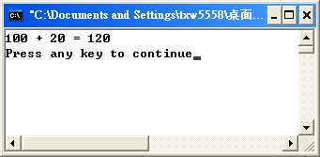
參考範例程式:ch18_04.cpp
執行結果

Slide 32
程式解析
第19~22行：為加法運算子函式的宣告。由於加法運算子的左邊運算元不是Score類別的物件，因此我們必須將加法運算子函式宣告為非成員函式。

Slide 33
「>>」與「<<」運算子多載
要多載「>>」運算子函式，在運算子的左邊必須要有「istream&」型態的運算元，而且「>>」運算子多載必須要定義為非成員函式。其宣告語法如下所示：
stream& operator>>(istream& 傳回參數,類別名稱,物件參數)

Slide 34
要多載「<<」運算子函式，在運算子的左邊必須要有「ostream&」型態的運算元，而且「<<」運算子多載必須要定義為非成員函式，有時「<<」運算子必須要將private區內的資料成員輸出。其宣告語法如下所示：
ostream& operator>>(ostream& 傳回參數,類別名稱,物件參數)

Slide 35
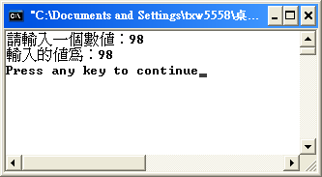
參考範例程式:ch18_05.cpp
執行結果

Slide 36
程式解析
第15~20行：宣告多載>>運算子函式。
第23~28行：宣告多載<<運算子函式。

Slide 37
多載「++」與「--」運算子函式
多載「++」及「--」運算子函式可分為二種：前置及後置。
前置式
要宣告前置式多載「++」或「--」運算子函式其語法如下列所示：
傳回型別 operator 運算子()

Slide 38
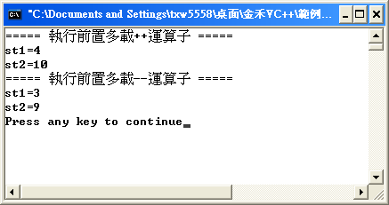
參考範例程式:ch18_06.cpp
執行結果

Slide 39
程式解析
第20~21行：必須要將前置++或--多載運算子函式定義為成員函式，否則會發生編譯錯誤的訊息。
第40~41行：執行前置++運算。
第43~45行：顯示執行前置++運算後的結果。
第46~47行：執行前置--運算。
第48~50行：顯示執行前置--運算後的結果。

Slide 40
後置式
要宣告後置式多載「++」或「--」運算子函式其語法如下所示：
在宣告後置式多載「++」或「--」運算子函式時，必須在參數清單中加上「int」，加入「int」的用義僅是為了與前置式與後置式而已。
傳回型別 operator 運算子(int)

Slide 41
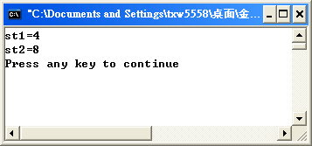
參考範例程式:ch18_07.cpp
執行結果

Slide 42
程式解析
第20~21行：必須要將前置++或--多載運算子函式定義為成員函式，否則會發生編譯錯誤的訊息；並且您也要在參數清單內加入「int」。

Slide 43
「=」運算子多載
指定運算子「=」就是二元運算子，其宣告語法如下所示：
回傳資料型別operator=(參數){…}

Slide 44
在使用多載指定運算子函式時，您必須要注意下列項目：
指定「=」運算子函式必須是非靜態的成員函式。
指定「=」運算子函式不能被衍生類別來繼承。

Slide 45
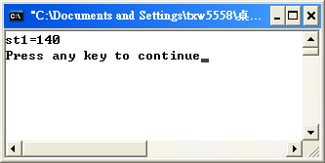
參考範例程式:ch18_08.cpp
執行結果

Slide 46
程式解析
第8~13行：宣告類別Score。
第12行：宣告多載「=」運算子函式。
第16~19行：定義多載「=」運算子函式。

